Slide 1
Влияние никотина, алкоголя и наркотиков на организм человека

Slide 2

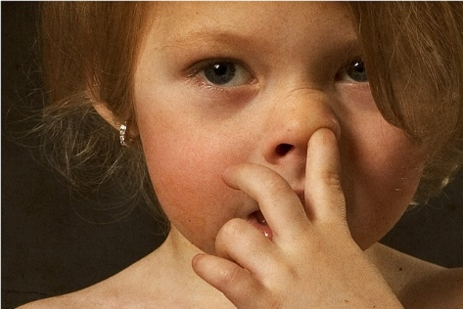

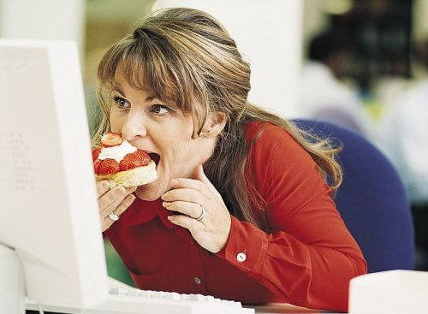
НАН (никотин, алкоголь, наркотики) – вредная привычка или болезнь?
Привычка – это характерная форма поведения человека, которая приобретает характер потребности. У человека может быть много различных привычек, как полезных, так и вредных.

Slide 3
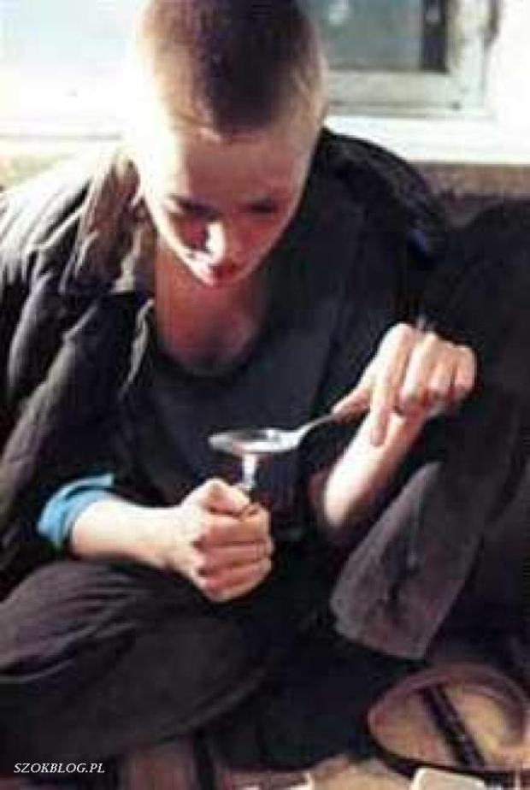
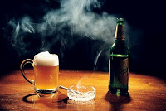
Многие вредные привычки имеют характер зависимости. Наиболее страшными являются зависимости от психоактивных веществ (ПАВ)
ПАВ вызывают изменения во внутреннем состоянии человека, а затем формируют зависимость. Три самых распространенных психоактивных вещества: никотин, алкоголь, наркотики (НАН)

Slide 4
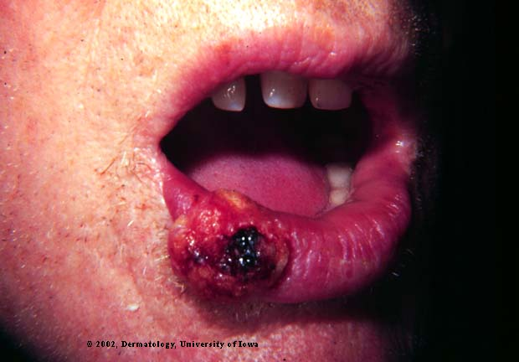
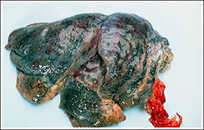
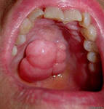
Воздействие курения на организм человека
Сигаретный дым содержит около 4000 химических соединений, в том числе около 40 канцерогенов, т. е. веществ, способных вызывать возникновение раковых опухолей, в том числе рак ротовой полости и рак легких

Slide 5
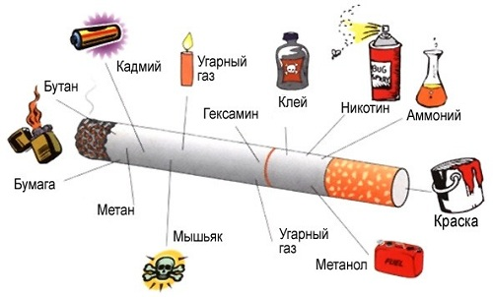
Содержание вредных веществ в сигарете

Slide 6
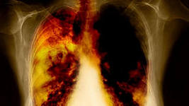
Курение вызывает болезни сердечно-сосудистой и дыхательной систем
В легких оседает смола, затрудняющая дыхание и вызывающая мучительный кашель
Курильщики в 3-4 раза чаще внезапно погибают от сердечных приступов и в 8 раз чаще заболевают инфарктом миокарда, чем некурящие

Slide 7
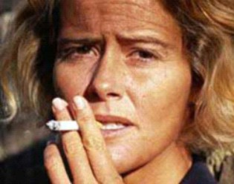
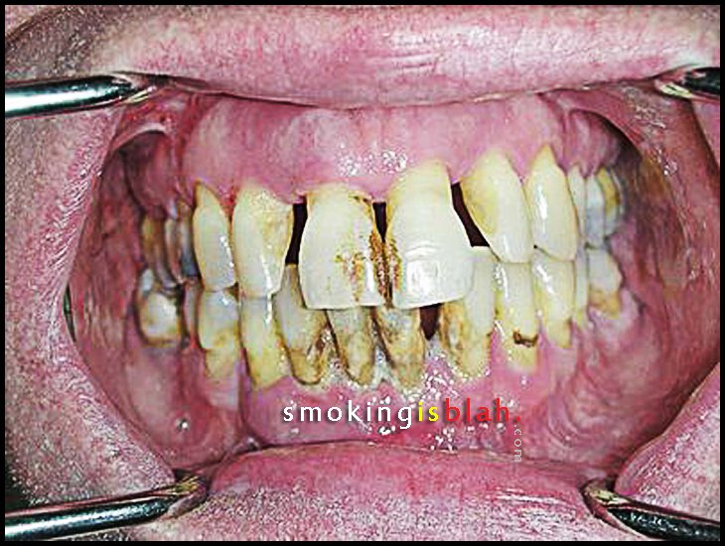
Курение вызывает преждевременное старение
В косметологии несколько десятилетий назад появился термин «сигаретная кожа» для обозначения бледно-серой морщинистой кожи курильщика. Особенно сильно страдают зубы: они покрываются коричневым налетом, поражаются кариесом,выпадают.

Slide 8
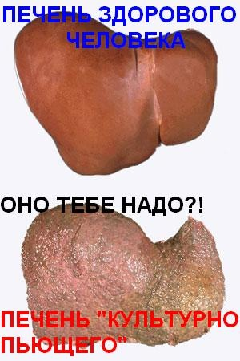
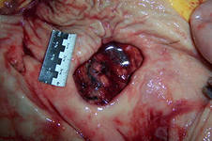
Влияние алкоголя на организм человека
Алкоголь - яд для печени
Алкоголь способствует образованию язвы желудка

Slide 9
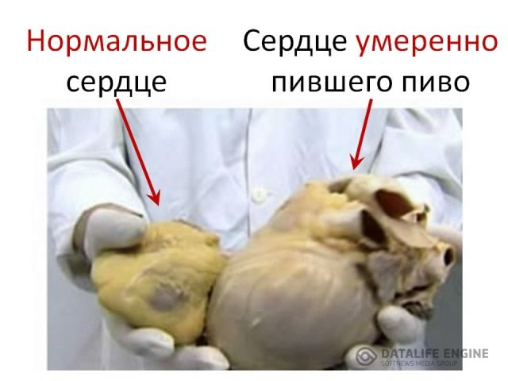
Употребление алкоголя отрицательно сказывается на работе сердца и сосудов

Slide 10
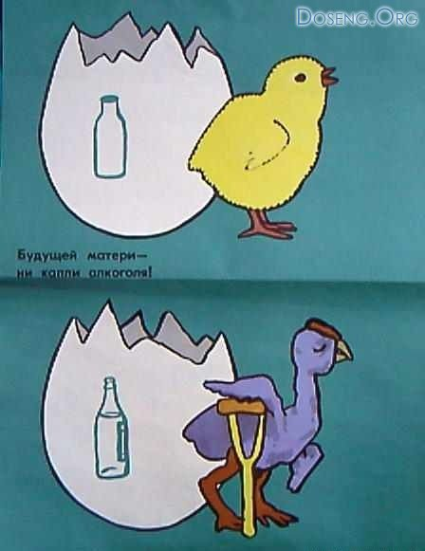
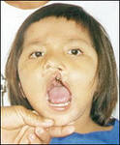
Алкоголь – причина рождения детей с алкогольным синдромом плода
У пьющих родителей рождаются дети с физическими уродствами и с врожденными пороками внутренних органов

Slide 11

Влияние наркотиков на организм человека

Slide 12
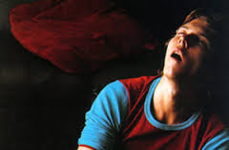
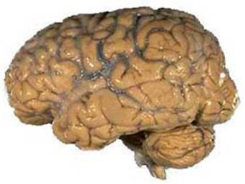
В первую очередь поражается головной мозг. Клетки мозга постепенно умирают. Со временем развиваются психозы (агрессивные состояния) и галлюцинации, при которых наркоманы видят предметы, не существующие в реальности, что нередко приводит к несчастным случаям.

Slide 13
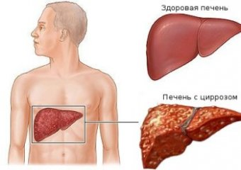
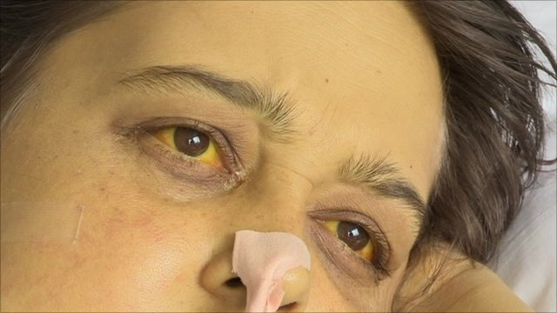
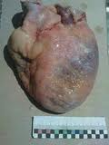
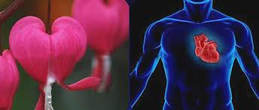
Наркотики оказывают токсическое действие на все органы человека и организм в целом, особенно сильно поражаются печень и кровеносная система.

Slide 14
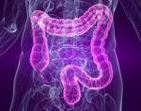
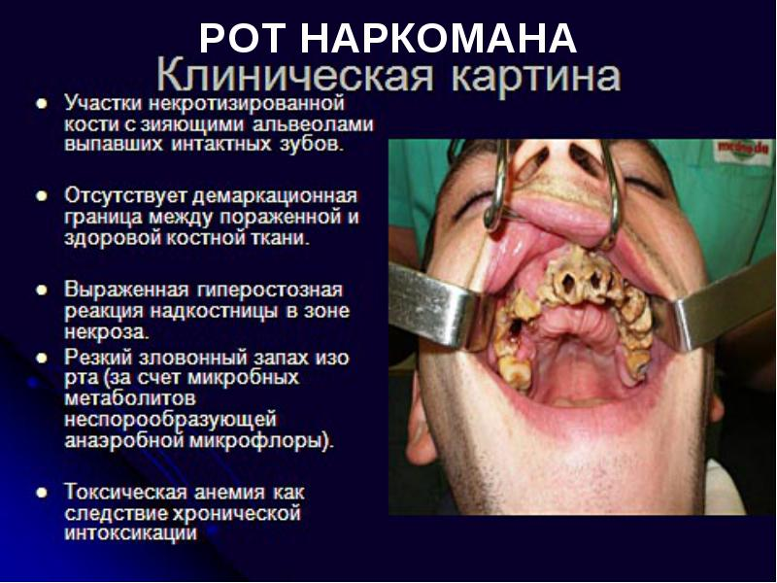
Наркотики нарушают процесс пищеварения, так как разрушают все питательные вещества, поступающие в организм с пищей. Наркоманы худеют до полного истощения, у них выпадают зубы и волосы.

Slide 15
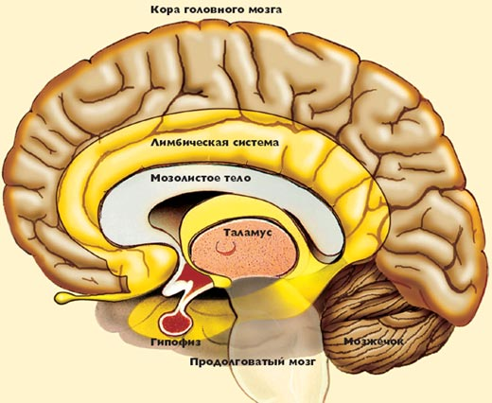
Наиболее страшным влиянием приема наркотиков на организм становится полная зависимость от наркотиков.
Как происходит формирование наркотической и алкогольной зависимости?
В головном мозге человека есть область, которая отвечает за эмоциональное состояние человека «область подкрепления» или « область удовольствий».

Slide 16
Изучить презентацию, выписать в тетрадь вредное влияние никотина, алкоголя, наркотиков на организм человека . Отправить на эл адрес 2303000095@edu.tatar.ru

